Slide 1

Inspection Anglais-Lettres
DRANE
Outils numériques
CREATION DE CONTENUS ET RESSOURCES
CRÉATION DE CONTENUS ET RESSOURCES
JANVIER 2021

Slide 2
Pourquoi ?
Stimuler l’engagement, susciter la motivation
Favoriser l’interaction, travailler de façon dynamique
S’adapter à la situation actuelle, qui allie présentiel et distanciel
  Permettre le travail en autonomie
  Offrir une correction automatisée

Slide 3
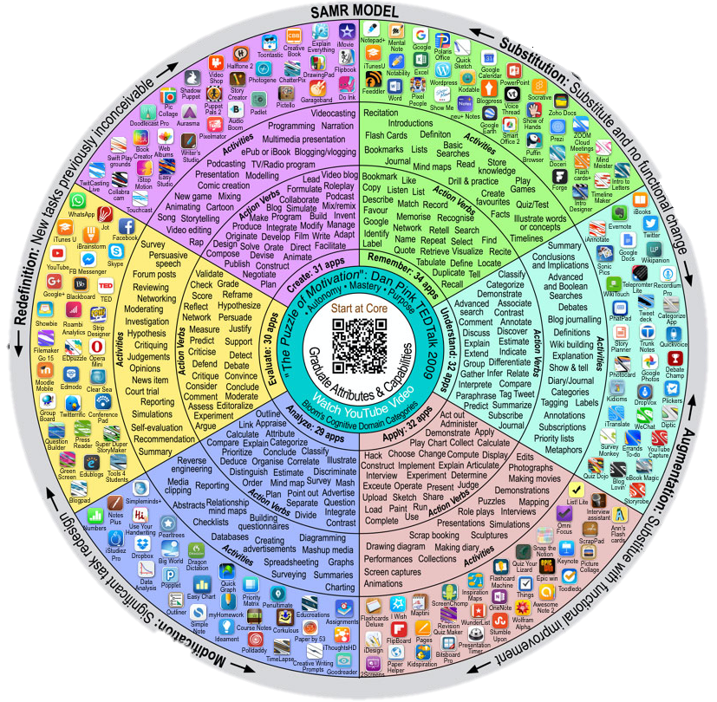
Lesquels ?
Ne pas paniquer : les outils sont trop nombreux !
Sélectionner selon :
  Ses affinités personnelles avec tel ou tel outil
  L’adéquation de l’activité avec les objectifs pédagogiques fixés
  La modalité présentiel/en classe ou distanciel/en autonomie
Choisir parmi :
  Genial.ly
  LearningApps
  LiveWorksheets
  Quizinière
  Kahoot!
  Wooclap

Slide 4


Wooclap
Site
www.wooclap.com
Notice

Slide 5

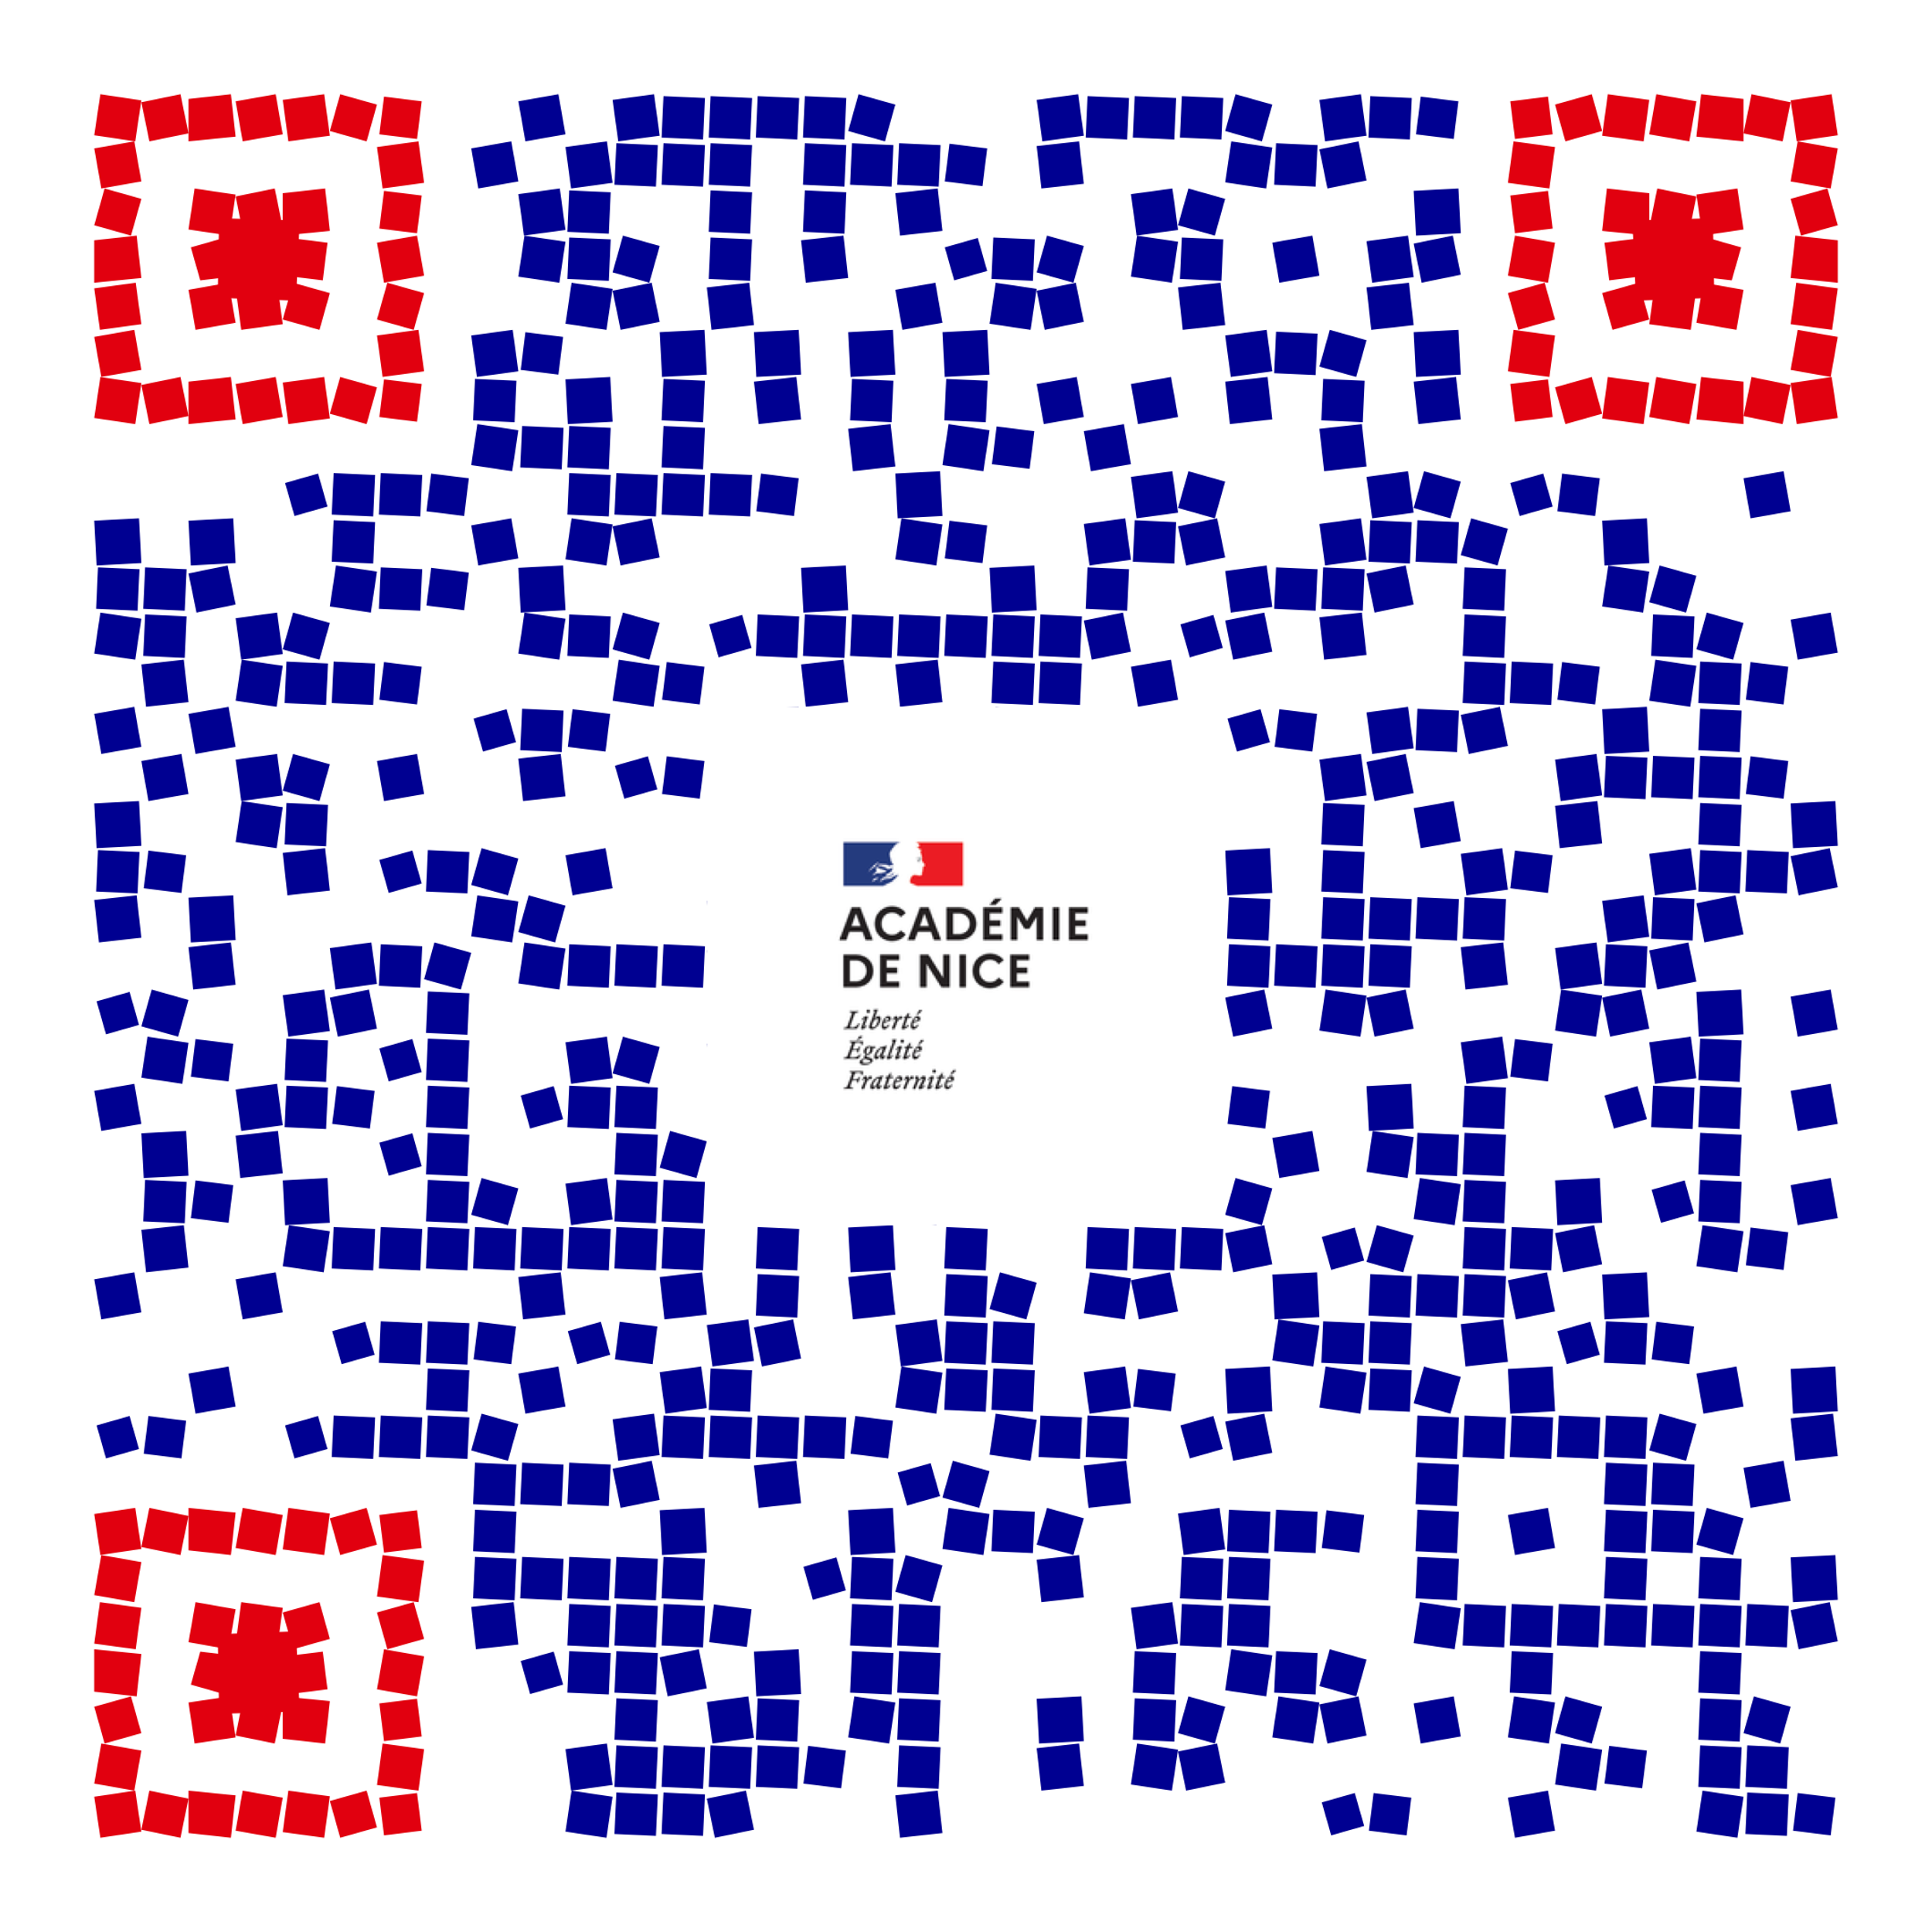
LearningApps
Site
www.learningapps.org
Tuto vidéo

Slide 6


Quizinière
Site
www.quiziniere.com
Notice

Slide 7
Inspection Anglais-Lettres
DRANE
Muriel.Presti@ac-nice.fr
Ari.Bouaniche@ac-nice.fr

